Slide 1
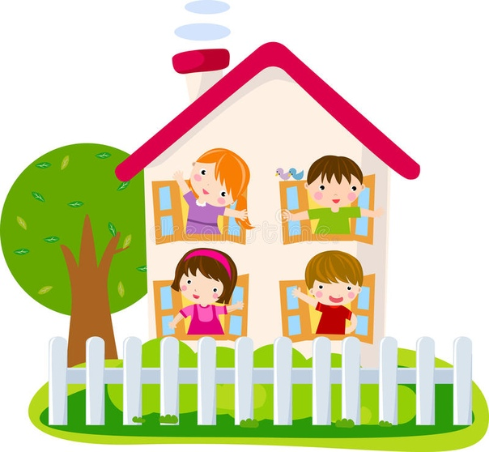
Рекомендации родителям как эффективно организовать обучение на дому и помочь ребенку.

Slide 2
Дистанционное обучение - это взаимодействие учителя и учащихся между собой на расстоянии, отражающее все присущие учебному процессу компоненты и реализуемое специфичными средствами Интернет-технологий или другими средствами, предусматривающими интерактивность (электронный журнал, электронная почта, WhatsApp, телефонный режим). Обучающиеся в дистанционной форме имеют все права и несут все обязанности, предусмотренные Федеральным Законом «Об образовании в Российской Федерации» и уставом учебного заведения. К школьникам государство предъявляет одинаковые требования по освоению программы, вне зависимости от того, занимаются они дистанционно или в стенах учебного заведения. Так школьники как минимум должны освоить программу в пределах ФГОС. Также они должны пройти промежуточную и итоговую аттестации

Slide 3
ШАГ 1. Установите режим дня. Сохраните в нем привычный ребенку распорядок — утренний подъем и отход ко сну, разделение времени на прием пищи (три основных приема пищи и три перекуса), учебу и отдых. Не забудьте про творчество и физические упражнения.
Режим занятий следует организовать с учетом периода наибольшей активности мозга 9-11 часов утра. Необходимо проводить динамические паузы на 15-20 мин. для профилактики зрения и осанки.
Важно выполнять домашние задания ежедневно. Это позволит распределить нагрузку на весь период дистанционного обучения

Slide 4
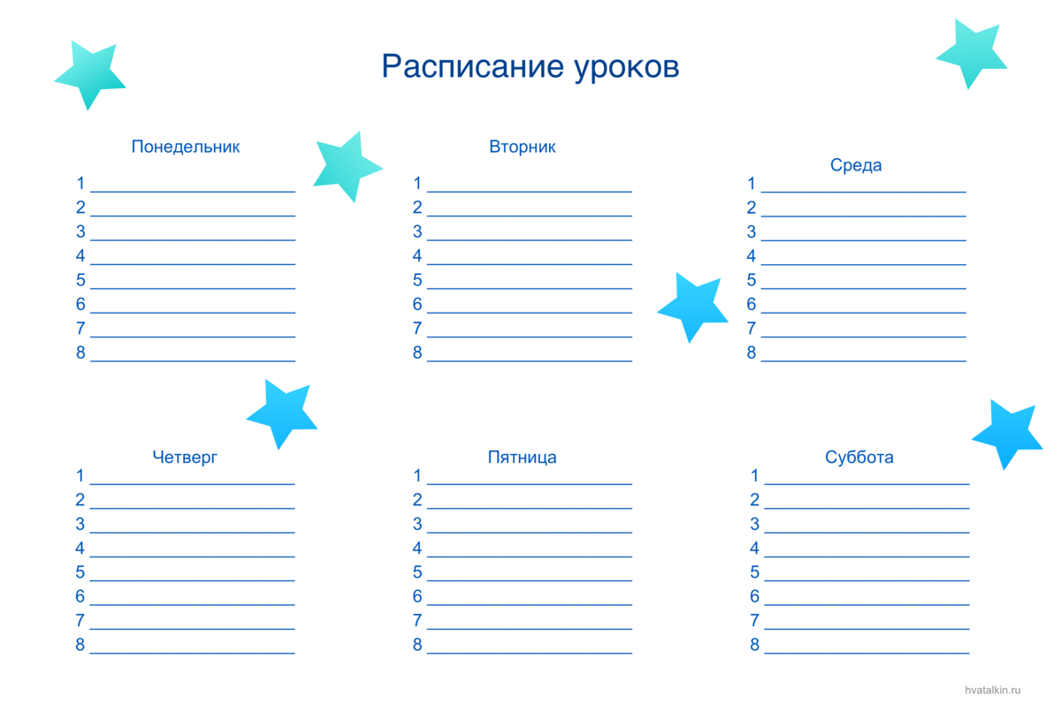
ШАГ 2. Составьте расписание уроков на каждый день с учетом учебы и отдыха. Учитывайте, что при правильной организации учебного процесса для младших школьников время занятий не должно превышать трех часов в день (без учета переменок), а для средней и старшей школы — пяти часов. Распишите задания на каждый день так, чтобы каждому из уроков было посвящено максимум 40 минут времени, а между предметами оставьте 20 минут для отдыха.

Slide 5
ШАГ 3. Организуйте рабочее место. Все необходимое для учебы должно быть в зоне доступности руки, при этом мобильный телефон и другие гаджеты нужно убирать с рабочей зоны. Экспериментально доказано: если смартфон находится в зоне досягаемости, пусть даже в выключенном состоянии, ребенок намного хуже решает математические задачи, чем когда телефон лежит в другой комнате.

Slide 6
ШАГ 4. Продумайте стимулы и санкции — без них не обойтись. Например, можно договориться с ребенком, что после завершения карантина при условии эффективного обучения на дому, родители осуществят его мечту. Договор можно составить письменно с указанием того, что пропуск или неверно сделанное задание по школьной программе отсрочивает реализацию мечты еще на один день.

Slide 7
ШАГ 5. Каждый день обсуждайте с ребенком результаты учебного дня — что получилось или пока не получилось, ищите вместе ответ на нерешенный вопрос. При каждом успехе школьника выражайте радость, восхищение, уважение достижениями ребенка, так как это подстегивает его стремление к новым знаниям.
Онлайн-обучение увеличивает время пребывания ребенка в сети, но после уроков не запрещайте ему использовать гаджеты. Попробуйте вместе найти баланс.

Slide 8
ШАГ 6. Остерегайтесь соблазна делать задания за ученика.
Часто нам проще сесть и быстро все сделать самим, чем объяснять, проверять, тратить на это время и эмоции. И все же лучше стараться мотивировать ребенка, стараться его заинтересовать и подвести к тому, что он справится с заданием сам.

Slide 9
ШАГ 7. Чтобы ребенок активнее с утра включался в учебу продумайте дневную одежду, которая будет создавать рабочий настрой. Если же школьник целый день будет ходить по квартире в пижаме, он не сможет мобилизовать силы, чтобы сосредоточиться на уроках.
ШАГ 8. Используйте время после прохождения дистанционных уроков для общения со своим ребенком. Читайте, играйте, сморите фильмы, готовьте еду но, главное, делайте это вместе.

Slide 10
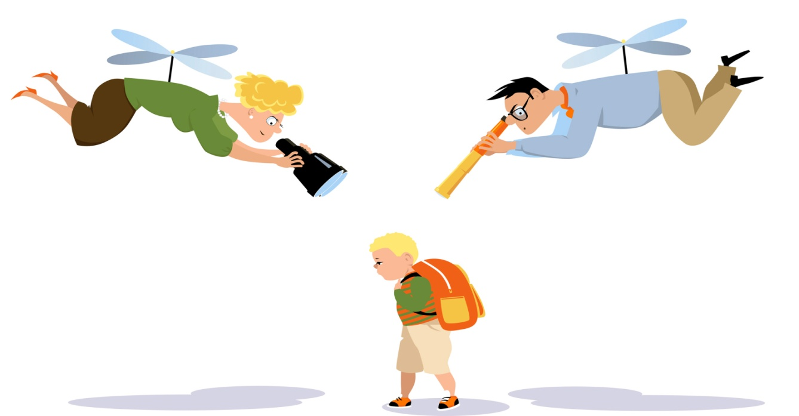
ШАГ 9. Обсуждайте режим дня совместно с ребенком! Предусмотрите формы контроля со своей стороны:
В течение дня необходимо получать отчет ребенка о разных этапах выполнения учебных заданий
Обязательна ежедневная проверка выполненных учебных заданий, чтении
Подготовка ребенком в течение дня вопросов с которыми он не справился самостоятельно.

Slide 11
ШАГ 10.
И главное, сохраняйте спокойствие, адекватное и критичное отношение к происходящему! Эмоциональное состояние ребенка напрямую зависит от состояния взрослых. Всем потребуется некоторое время на адаптацию к режиму самоизоляции, но это нормальный процесс. Ведите себя спокойно, сдержанно, отвечайте на вопросы детей о вирусе, но и не погружайтесь в длительные обсуждения ситуации пандемии и ее рисков.

